Slide 1
北欧神話と世界遺産
8AWK1145 阿部未空

Slide 2
大変です
ネタが沸かなくて3週間、本を借りても悶々とする日々。
何かやらなきゃ、でもネタ（以下略）
あ、どうしよう。発表来週？
語りだせば長い。けど自分から言う事無い…発表くらいは面白いもの作りたいなー。
何故かアイスランドのヘイマエイ（島です）の歴史を調べ始める。
世界遺産、2年前に新しい場所登録されてた筈…
そうだ、世界遺産を。…って、また収集がつかなく…ま、いっか☆

Slide 3
北欧の世界遺産と北欧神話
ネタが少なすぎたので、ヴァイキングの文化も入れます。
文化圏が若干（？）違うので、フィンランドは入れません。ワイナミョイネン知らない。

Slide 4
4カ国の世界遺産
アイスランド
シンクヴェトリル国立公園
スルツェイ
スウェーデン
ドロットニングホルムの王領地
ビルカとホーヴゴーデン
エンゲルスバーリ製鉄所
ターヌムの岩絵群
スコーグシュルコゴーデン
ハンザ都市ウィスヴュー
ラポニア地域
ルーレオーのガンメルスタードの教会街
カールスクローナの軍港
ヘーガ・クステンとクヴァルケン諸島
エーランド島南部の農業景観
ファールンにある大銅山の鉱業地域
ヴァールベリの無線局
シュトルーヴェの測地弧

Slide 5
デンマーク
イェリング墳墓群
ロスキレ大聖堂
クロンボー城
イルリサット・フィヨルド
ノルウェー
ウルネスの木造教会
ブリッゲン
レーロースの鉱山街とその周辺
アルタの岩絵
ヴェーガ群島
シュトルーヴェの測地弧
西ノルウェーフィヨルド群

Slide 6
神話要素を含む世界遺産
スルツェイ
（アイスランド）
ヴァイキング時代の世界遺産
シンクヴェトリル国立公園
（アイスランド）
ビルカとホーヴゴーデン
（スウェーデン）
イェリング墳墓群
（デンマーク）
ウルネスの木造教会
（ノルウェー）

Slide 7
スルツェイ
アイスランドの南の方、ウエストマン諸島の最南端にある火山島。
1963年から4年間の火山活動でできた新島で、64年に初めて研究者が上陸し、高緯度帯に突如出現した火山島に、いかに外来の動植物が定着するかその生態系を解明する実験室みたいになっている。
2008年に世界遺産登録基準の9個目の項目で自然遺産に登録された。
現在、島への上陸は制限されている。

Slide 8
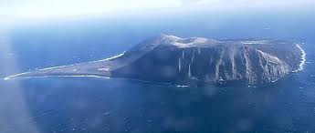
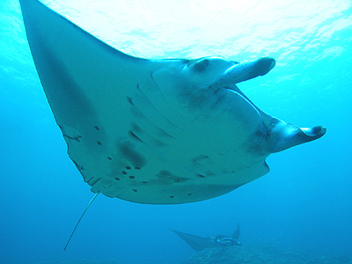
上がスルツェイなんですが、なんだかマンタみたいな形してますよね。
マンタはこんなのです→

Slide 9
スルツェイと神話の関係
燃えた剣を持つ火の巨人「スルト」から名前をとったらしい。
スルトはラグナロク時に四方八方に火を放つ。その後、大地は海に一度沈み、再び生き生きとした緑の大地が昇ってくる。
「ラグナロクの最後には、豊穣の神フレイを殺したと」いう話も。
ラグナロク後は名前が出ないらしく、多分死んだのだと思います。それにしても、超迷惑な巨人です。

Slide 10
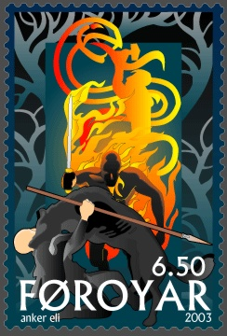
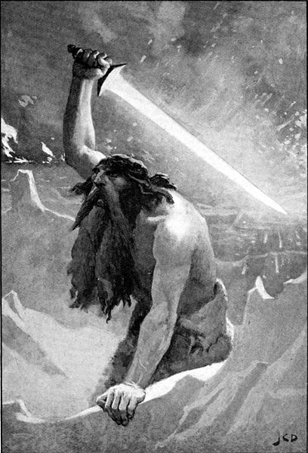
2003年にフェロー諸島の切手
後ろの剣持ってる人がスルト
John Charles Dollman (1851-1934)が描いたスルト→
雪の中で半裸は寒そうですね。風邪に気を付けてね。
※画像はWikipediaから

Slide 11
アイスランドとスルトのあれこれ
火山活動が多い国アイスランドで、スルトは男性名に用いられるらしい。
先ほどのスルトの話は、島のでき方と少し似ているような気がする。
だからツルツェイ（Surts:スルトの -ey:島=スルトの島）という名前になったのでは・・・？という個人的な意見です。
実際調べてみると、火山活動からこの名前になったようです。
炎を振りかざして
南から襲ってくる巨人
スルトじゃん！！？

Slide 12
感想
アイスランドでは今でも北欧神話要素を忘れてはいないようですね。私としては嬉しいです。
北欧にはあんなに沢山世界遺産があるのに、神話・ヴァイキング要素が含まれている場所は案外少なかった。そういうものなんでしょうか。
次回は今回できなかったヴァイキング時代の世界遺産を調べてみようかと思ってます。よかった、ネタができて。

Slide 13
参考資料
社団法人日本ユネスコ協会連盟
→http://www.unesco.jp/
Yahoo!トラベル 世界遺産ガイド
→http://worldheritage.travel.yahoo.co.jp/detail.html?wc=1866
世界遺産オンライン辞典Topics
→http://worldheritageonline.blogspot.com/
アーサー・コットレル『ヴィジュアル版 世界の神話百科 ギリシア・ローマ/ケルト/北欧』松村一男・倉持不三也・米原まり子訳 原書房 1999年

